Slide 1
Рачунарске мреже
Александар Картељ
kartelj@matf.bg.ac.rs
Наставни материјали су преузети од: TANENBAUM, ANDREW S.; WETHERALL, DAVID J., COMPUTER NETWORKS, 5th Edition, © 2011
и прилагођени настави на Математичком факултету, Универзитета у Београду.
Slide material from: TANENBAUM, ANDREW S.; WETHERALL, DAVID J., COMPUTER NETWORKS, 5th Edition, © 2011.
Electronically reproduced by permission of Pearson Education, Inc., Upper Saddle River, New Jersey

Slide 2
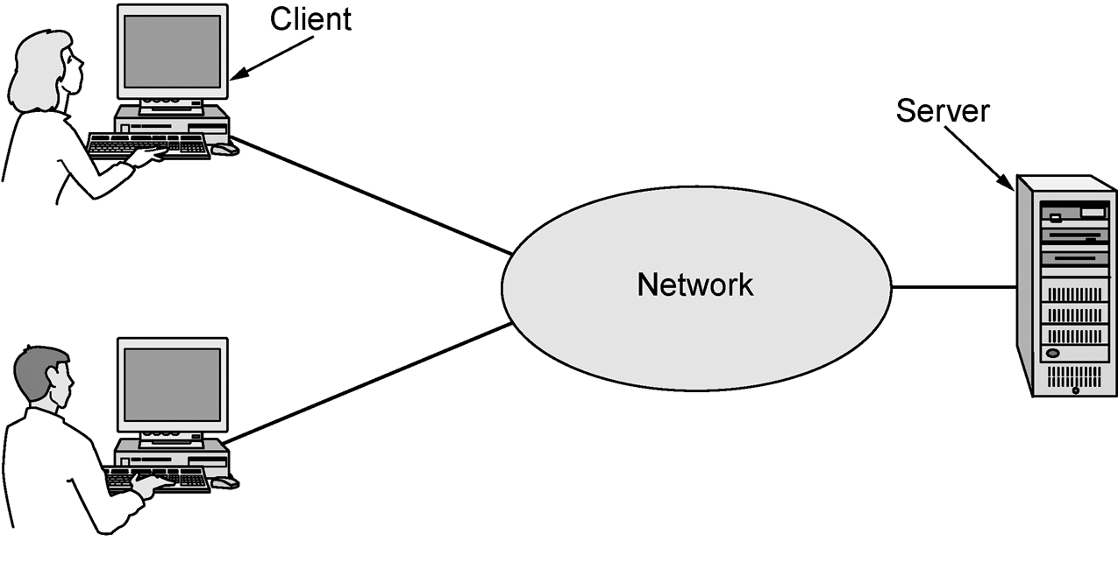
Фокус курса
???
Notes:
Figure derived from CN5E Figures Ch 1 #2

Slide 3
Први циљ
Да научимо како ради Интернет?
  Шта се заиста дешава када „сурфујемо“?
  Шта су: TCP/IP, DNS, HTTP, NAT, VPNs, 802.11 итд.?
Да научимо основе рачунарских мрежа?

Slide 4
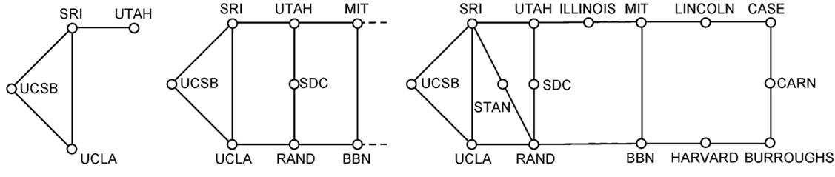
Како је започело ширење…
ARPANET ~1970
(а) Deц. 1969. (б) Јул 1970. (в) Март 1971.
Notes:
Figure taken from CN5E Figures Ch 1 #28

Slide 5
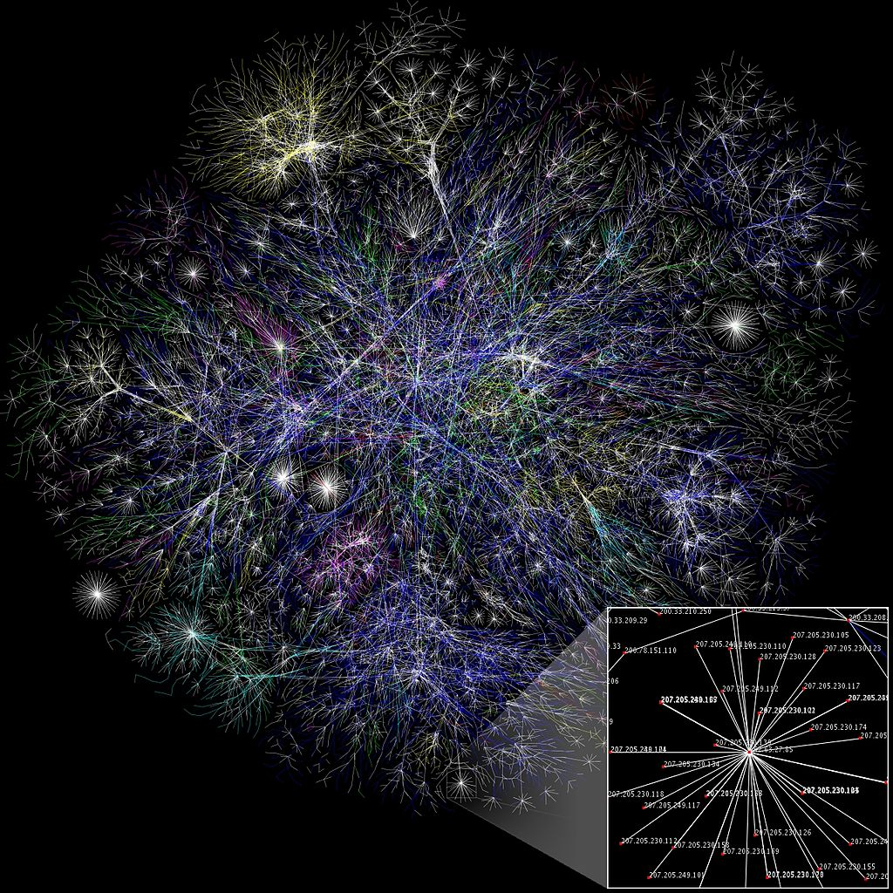
Интернет ~2005
Ова визуелизација је поједностављење, тј. не садржи све учеснике Интернета.
The Opte Project [CC-BY-2.5], Wikimedia Commons

Slide 6
Други циљ
Да научимо како ради Интернет?
Да научимо основе рачунарских мрежа?
  Какве проблеме оне решавају?
  Какав дизајн мрежа се показао добрим?

Slide 7
Зашто учити теорију рачунарских мрежа?
Применљива је у свим типовима мрежа
Интелектуално је захтевна и интересантна
Разумевање промена и нових изума

Slide 8
Шта нећемо учити?
IT вештине у домену мрежа:
  Подешавање мрежних уређаја:
    Нпр., Cisco сертификација
  Међутим, лабораторијске вежбе ће се позабавити неким од базичних (непроменљивих) технологија и алата.

Slide 9
Преглед наставних целина
Увод у рачунарске мреже
  Употребе мрежа, примери мрежног софтвера и хардвера, референтни модели, примери мрежа, ...
Физички слој мреже
  Пренос сигнала, медијуми, бежични пренос, комуникациони сателити, систем мобилне телефоније, кабловска телевизија, ...
Слој везе података
  Откривање и исправљање грешака, протоколи, ...
Подслој за управљање приступом медијумима
  ALOHA, Ethernet, бежичне локалне мреже, Bluetooth, RFID, ...

Slide 10
Преглед наставних целина (2)
Мрежни слој
  Алгоритми усмеравања (рутирања), алгоритми управљања загушењем, повезивање различитих мрежа, ...
Транспортни слој
  Транспортни протоколи UDP и TCP, успостављање и раскидање везе, перформансе, ...
Апликативни слој
  DNS, електронска пошта, WWW, токови података, ...
Безбедност у мрежи
  Криптографија, алгоритми шифровања, дигитални потписи, ...

Slide 11
Преглед студентских обавеза
Предиспитне обавезе
  Практични колоквијум: 30 поена
Завршни испит
  Практични део испита: 30 поена
  Усмени део испита: 40 поена
    Услов за излазак је 15 поена на практичном делу
    Услов за излазак је и 25 поена укупно на практичном и предиспитним обавезама
    Услов за пролазну оцену је најмање 20 поена укупно на усменом
    Услов за пролазну оцену је и најмање 5 поена по сваком питању
  Завршни испит је недељив
  Делимични резултат са практичног или усменог се не преноси!

Slide 12


О материјалима
Ови слајдови се могу користити као полазна литература за курсеве:
  Рачунарске мреже (смер 4И)
    http://poincare.matf.bg.ac.rs/~kartelj/?content=RM
  Увод у оперативне системе и рачунарске мреже (смер 4МР)
    http://poincare.matf.bg.ac.rs/~kartelj/?content=UOSRM
  Референтна литература за ова два курса су књиге:
  Computer Networks, 5th Edition, Andrew S. Tanenbaum, David J. Wetherall, Pearson, 2011.
  Рачунарске мреже, превод петог издања, Andrew S. Tanenbaum, David J. Wetherall, Микро књига, 2012.
  или
  Computer Networking 6th edition: A Top-Down Approach, James F. Kurose, Keith W. Ross, Pearson, 2013.
  Умрежавање рачунара, превод шестог издања, James F. Kurose, Keith W. Ross, CET и RAF – рачунарски факултет, 2014.
  Обе књиге су одличне, с тим што је код прве приступ „од дна ка врху“, а код друге „од врха ка дну“. Могу се користити и претходна издања ових књига, нпр. 4. издање прве, или 4. и 5. издање друге.

Slide 13
Основе рачунарских мрежа
Употребе

Slide 14
Примери употреба
Пословне:
  Електронска пошта, размена датотека, дељени штампачи, ...
Кућне:
  Филмови, музика, игрице, вести, аудио и видео комуникација, размена порука, електронска куповина, ...
Мобилне:
  Позиви, SMS, игрице, мапе, приступ информацијама, ...

Slide 15
Комуникација
VoIP (позиви преко интернета)
Видео конференције
Четовање
Социјалне мреже
Потребан брз приступ, односно мало кашњење за овакве примене.

Slide 16
Дељење ресурса
Више корисника приступа истим уређајима и сервисима:
  Нпр., 3D штампач, индекс претраге, рачунари на захтев (cloud)
Ефективнија употреба од посвећених ресурса (када се гледа по кориснику)
  Чак се и мрежни проток дели статистичким мултиплексирањем

Slide 17
Статистичко мултиплексирање
Дељење мрежног протока међу корисницима на основу статистике захтева
  Корисно, јер корисници најчешће не преносе ништа
  Функција преноса кроз време је врло скоковита.
Питање:
  Како нам ово сазнање помаже?

Slide 18

Статистичко мултиплексирање (2)
Пример: Корисници у ISP* мрежи
  Мрежа има проток од 100 Mbps
  Сваки корисник је претплаћен на по 5 Mbps
  Међутим, корисник је активан само 50% времена...
Колико корисника ISP може да подржи?
  Са посвећеним протоком за сваког корисника?
  Која је вероватноћа да комплетан проток буде искоришћен (претпостављамо да се корисници независни)?
5
. . .
100
ISP
5
5
ISP – internet service provider
Дистрибутер услуге, нпр. Telekom, SBB,...
Notes:
(1) N = 100 Mbps/ 5 Mbps = 20 корисника
(2) p = (½)^20 (ово је изузетно мала вероватноћа!)
User icon public domain from openclipart.org or pixabay or wikimedia commons

Slide 19
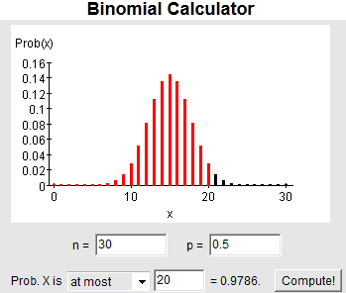
Статистичко мултиплексирање (3)
Чак и са 30 независних корисника, и даље су шансе мале (~2%) да ће бити потребно више од 100 Mbps
  Биномна расподела
Дакле, већи број корисника са истим протоком
  Добит од статистичког мултиплексирања је: 30/20 или 1.5X
  Али постоји шанса од око 2% да ће корисници имати умањен проток
Notes:
Screenshot of using binomial applet

Slide 20
Достављање садржаја (content delivery)
Исти садржај већем броју корисника
  Видео материјал, песме, апликације, веб странице, ...
Ефикасније него слање копије сваком кориснику понаособ
  Употреба дистрибуираних реплика широм мреже

Slide 21
Достављање садржаја (2)
Слање садржаја са извора до 4 корисника узима 12 „мрежних скокова “ (network hops)
Корисник
. . .
Извор
Корисник
Notes:
Go over paths. Icons from Cisco icon library,

Slide 22
Достављање садржаја (3)
Слање са паметно позиционираном репликом узима 4 + 2 = 6 скокова
Корисник
. . .
Извор
Копија
Корисник
Notes:
Circle replica Icons from Cisco icon library

Slide 23
Комуникација међу рачунарима
Рачунари могу једни са другима комуницирати
  нпр., електронско пословање, резервације карата
Омогућава аутоматску обраду информација над независним системима

Slide 24
Повезивање рачунара са уређајима
Прикупљање података са сензора, манипулација уређајима
  Нпр., камере, локације на мобилним уређајима, детектори покрета, ...
Ово је подручје примене у повоју, Интернет за ствари
(IoT – Internet of Things)

Slide 25
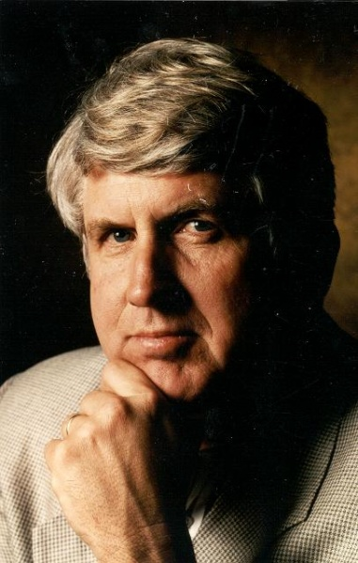
Вредност повезивања
Bob Metcalfe
Меткалфов закон ~1980:
  Вредност мреже са N чворова је пропорицонална вредности N²
  Велика мрежа је вреднија него више малих са истим укупним бројем чворова
: © 2009 IEEE
Notes:
Image from IEEE GHN

Slide 26

Вредност повезивања (2)
Пример: обе структуре имају по 12 чворова, али је лева више повезана
vs
+
Notes:
Add number of connections to show LHS > RHS
12 node Mesh from openclipart.org [but added missing lines!], 6 node mesh drawn from scratch

Slide 27
Основе рачунарских мрежа
Компоненте мреже

Slide 28
Делови мреже
апликација
чвор
веза
Notes:
Icons from Cisco icon library

Slide 29
Делови мреже (2)
апликација
рутер
веза
рачунар
Notes:
Icons from Cisco icon library

Slide 30
Компоненте мреже
Компонента - називи | Функција | Пример
Апликација, корисник, ... | Користи мрежу | Skype, iTunes, Amazon
Рачунар, или завршни чвор, извор, уређај ... | Подржава апликацију | Лаптоп, мобилни телефон, стони рачунар
Рутер, или усмеривач, средишњи чвор | Прослеђује поруке између чворова | Приступна тачка, кабловски/DSL модем
Веза, или канал | Спаја чворове | Жичани, бежични

Slide 31
Типови веза
Пуни дуплекс
  У оба смера истовремено
Полу-дуплекс
  У оба смера
Симплекс
  Један смер
Notes:
Draw links

Slide 32

Бежичне везе
Порука се емитује
  Прихватају је сви чворови у опсегу
  Мешање сигнала
Notes:
AP from pixabay.com. Icons from Cisco icon library

Slide 33
Мала мрежа
Повезује неколико рачунара
Notes:
Icons from Cisco icon library.

Slide 34
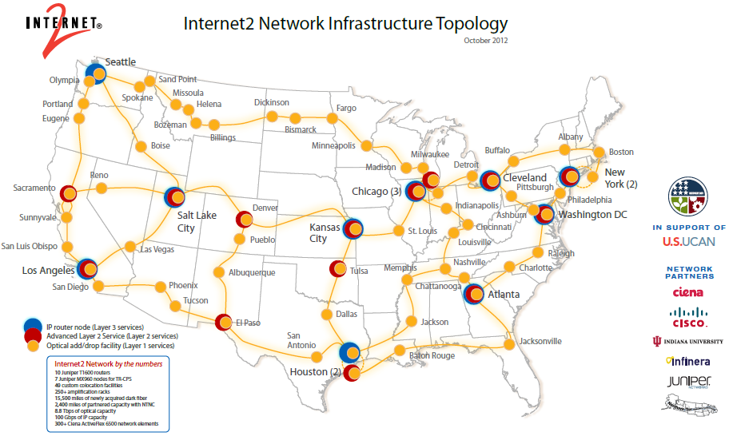
Source: Internet2
Notes:
Hello David,
It is fine to use the maps for this course. Thank you for letting us know.
Best regards,
Beth
Beth Miller,
Marketing Communications Manager
Internet2
beth@internet2.edu
(734)352-7044
Visit our website: www.internet2.edu
Follow us on Twitter: www.twitter.com/internet2
Find us on Facebook: www.internet2.edu/facebook
Begin forwarded message:
From: David Wetherall <djw@cs.washington.edu>
Date: November 15, 2012 8:59:05 AM EST
To: info@internet2.edu
Subject: permission request
Hello,
I would like permission to reprint the Internet2 network topology map given at
http://www.internet2.edu/pubs/Internet2-Network-Infrastructure-Topology.pdf
as part the course "Introduction to Computer Networks" by Arvind Krishnamurthy, David Wetherall and John Zahorjan. This course will be offered beginning January 2013 on the Coursera platform for massive open online courses.
I am making this request because Coursera is a commercial platform and thus not covered by your "non-commercial permission". However, the course is public and free to students.
Please let me know how to proceed. Thank you,
David

Slide 35
Примери мрежа
[Наведите неколико примера]

Slide 36
Примери мрежа (2)
WiFi (802.11)
Пословне / Ethernet
ISP (Internet Service Provider)
Кабловска / DSL
Мобилна телефонија (2G, 3G, 4G)
Bluetooth
Телефон
Сателити ...

Slide 37
Рачунарске мреже према димензији
Димензија | Тип | Пример
Непосредна близина | PAN (Personal Area Network) | Bluetooth
Зграда | LAN (Local Area Network) | WiFi, Ethernet
Град | MAN (Metropolitan Area Network) | Кабловска, DSL
Држава | WAN (Wide Area Network) | Велики ISP, нпр. Телеком, SBB
Планета | Internet (мрежа свих мрежа) | Интернет
Notes:
Underline PAN / LAN / MAN / WAN terms.
Table derived from CN5E Slides Ch 1 #7

Slide 38
Међумреже
Међумрежа, или интернет, се добија повезивањем више различитих мрежа
Интернет (велико почетно слово) је интернет који сви користимо

Slide 39
Границе мреже
Означите мрежу?
апликација
рутер
веза
рачунар
Notes:
Хостови, рутери и везе су део мреже (апликације нису)

Slide 40
Границе мреже (2)
Означите “ISP”?
апликација
рутер
веза
рачунар
Notes:
Рутери и везе су део ISP

Slide 41
Границе мреже (3)
Облаком означавамо генеричку мрежу, без детаља о технологији
апликација
router
link
рачунар
Notes:
Draw ISP boundary. Show “edge” too.
Icons from Cisco icon library

Slide 42
Кључни интерфејси
Мрежа-апликација интерфејс – дефинише како апликације користе мрежу
  Сокети (утичнице) се обично користе у пракси
апликација
рачунар
Notes:
Icons from Cisco icon library

Slide 43
Кључни интерфејси (2)
Мрежа-мрежа интерфејси –
дефинишу како чворови „сарађују“
  Команда traceroute може да „завири“
  у унутрашњост мреже
апликација
рачунар
Notes:
Icons from Cisco icon library

Slide 44
Основе рачунарских мрежа
Сокети

Slide 45
Мрежа-апликација интерфејс
Дефинише како апликације користе мрежу
  Посматрамо апликације као да директно комуницирају
  Занемарујемо детаљи мреже
апликација 1
апликација 2
рачунар
рачунар

Slide 46
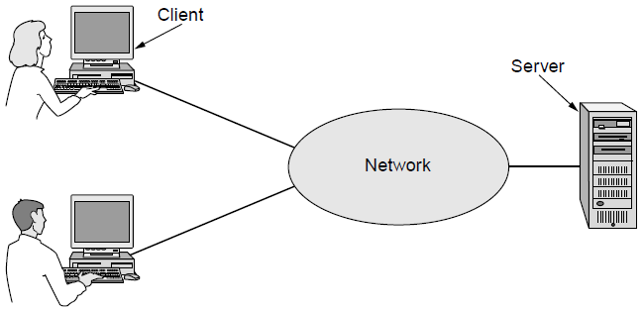
Пример примене
Једноставни клијент-сервер сценарио
захтев
одговор
Notes:
CN5E Ch 1 #2 (repeat)

Slide 47
Пример примене (2)
Једноставни клијент-сервер сценарио
  Клијентска апликација шаље захтев
  серверској апликацији
  Серверска апликација враћа одговор
Ово је полазна основа за многе примене
  Пренос датотека: пошаљи назив, прихвати датотеку
  Претраживање: пошаљи URL, прихвати страницу

Slide 48
Socket API
Једноставна апстракција за употребу мреже
  Мрежни API који се користи за писање свих Интернет апликација
  Део свих познатијих оперативних систем
Подржава два типа мрежних сервиса
  Токови података: поуздано слање тока бајтова
  Датаграм сервис: непоузадно слање одвојених порука

Slide 49
Socket API (2)
Сокети омогућавају да се апликација прикључи на локалну мрежу преко различитих портова
Сокет,
Порт #1
Сокет,
Порт #2

Slide 50
Socket API (3)
Операција | Значење
SOCKET | Креира нову комуникациону тачку
BIND | Придружује сокету локалну адресу (сервер)
LISTEN | Означава да је сокет спреман да прихвата конекције (сервер)
ACCEPT | Пасивно прихвата и успоставља долазну конекцију (сервер)
CONNECT | Активно покушава да оствари конекцију (клијент)
SEND | Шаље податке преко успотављене конекције
RECEIVE | Прихвата податке преко успостављене конекције
CLOSE | Затвара конекцију
Notes:
Table is Fig 6-5 of CN5E

Slide 51
Употреба сокета (2)
Клијент (хост 1)
Време
Сервер(хост 2)
повезивање
1
1
захтев
2
одговор
3
прекидање
4
4

Slide 52
Употреба сокета (3)
Клијент (хост 1)
Време
Сервер (хост 2)
1: socket
2: bind
1: socket
повезивање
3: listen
4: accept*
5: connect*
захтев
6: recv*
7: send
8: recv*
одговор
9: send
прекидање
10: close
10: close
*= блокирајућа команда

Slide 53
Клијентски програм (оквирно)
socket()
// прављење клијентског сокета задавањем циљне IP адресе и порта
//нпр. www.example.com:80
connect() // повезивање на сервер [блокирање]
…
send() // слање захтева
recv() // чекање одговора [блокирање]
… // нешто радимо са одговором...
close() // готово, прекид – не гаси серверски сокет!

Slide 54
Серверски програм (оквирно)
socket()
// прављење серверског сокета – адреса се имплицитно одређује, јер сервер
// већ има додељену јавну IP адресу
bind() // придруживаље порта сокету
listen() // припрема за прихватање долазних конекција
accept() // чекање на долазну конекцију [блокирање]
…
recv() // чекање на захтев за прихваћену конекцију
…
send() // враћање одговора
close() // гашење сервера – прекид свих долазних конекција

Slide 55
Основе рачунарских мрежа
Гледање унутар мреже помоћу команде Traceroute

Slide 56
Мрежни сервиси крију детаље
Апликације комуницирају без реалне представе шта је унутар мреже
  Али ако нас занима шта је унутра …
апликација 1
апликација 2
???
рачунар
рачунар
Notes:
Icons from Cisco icon library, http://www.cisco.com/web/about/ac50/ac47/2.html.

Slide 57
Traceroute
Испитује узастопне хопове како би реконструисао целу путању
. . .
1 хоп
2 хопа
3 хопа
N-1 хопова
N хопова
Локални
рачунар
Удаљени
рачунар
Notes:
Icons from Cisco icon library

Slide 58
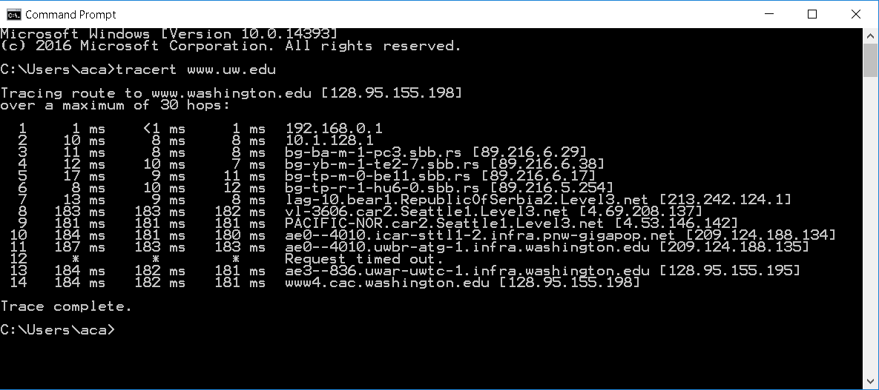
Употреба Traceroute

Slide 59
Основи рачунарских мрежа
Протоколи и слојеви

Slide 60
Мрежи је потребна модуларност!
Шта све мрежа ради за апликације:
  Прави и прекида конекцију
  Проналази путању за трансфер података
  Поуздано шаље податке
  Шаље податке произвољне величине
  Брзина слања се прилагођава могућностима мреже
  Дели проток међу корисницима
  Омогућава сигуран пренос током транзита
  Омогућава ново додавање рачунара и уређаја (чворова)
  …
Да би радила све ово, неке ствари се морају раздвојити, неке „ставити испред заграде“ (reuse)...
Notes:
Draw nodes, links, add hosts, routers, apps

Slide 61
Протоколи и слојеви
Протоколи и слојеви су главни механизам структуирања који мрежи даје модуларност
  Свака инстанца протокола комуницира виртуелно само са својим парњаком (peer) употребом договорених метода
  У стварности, они не комуницирају директно, већ свака инстанца користи услуге (services) слоја који је испод

Slide 62
Протоколи и слојеви (2)
Протоколи су хоризонтални, слојеви вертикални
Инстанца протокола X
Парњак протокола
X
Протокол X
X
X
Y нуди сервис горњем слоју
Доњи део инстанце (протокол Y)
Y
Y
Чвор 1
Чвор 2

Slide 63
Протоколи и слојеви (3)
Познатији протколи:
  TCP, IP, 802.11, Ethernet, HTTP, SSL, DNS, … and many more
Протокол стек је чест назив за скуп протокола у употреби:
  Нпр. Скуп протокола који користи Интернет прегледач на рачунару који је путем WiFi повезан на Интернет
Browser
HTTP
TCP
IP
802.11

Slide 64
Енкапсулација
Енкапсулација је механизам слагања слојева протокола
  Нижи слој прави омотач око садржаја вишег слоја и додаје своје сопствене информације поруци
  Попут слања поште у коверти, поштари немају приступ унутрашњости коверте

Slide 65
Енкапсулација (2)
Садржај нижих слојева је ближи спољашњости поруке
HTTP
HTTP
TCP
HTTP
TCP
IP
TCP
HTTP
IP
802.11
IP
TCP
HTTP
802.11

Slide 66
Енкапсулација (3)
HTTP
HTTP
HTTP
HTTP
TCP
HTTP
TCP
TCP
TCP
HTTP
IP
TCP
HTTP
IP
IP
IP
TCP
HTTP
IP
TCP
HTTP
802.11
802.11
802.11
IP
TCP
HTTP
802.11
(медијум)
802.11
IP
TCP
HTTP

Slide 67
Енкапсулација (4)
Сваки слој додаје своје заглавље:
802.11
IP
TCP
HTTP
Предњи битови
Задњи битови

Slide 68
Демултиплексирање
Порука која пристиже се прослеђује протоколима које користи
SMTP
HTTP
DNS
TCP
UDP
IP
ARP
Ethernet
??

Slide 69
Демултиплексирање (2)
Ради се путем кључева на почетку
SMTP
HTTP
DNS
TCP број порта
TCP
UDP
IP поље
IP
ARP
Тип медијума
Ethernet
Порука
Рачунар
Ethernet
IP
TCP
HTTP

Slide 70
Предности раслојавања
Прикривање информација и поновна употреба
Browser
Server
Browser
Server
HTTP
HTTP
HTTP
HTTP
TCP
TCP
TCP
TCP
или
IP
IP
IP
IP
802.11
802.11
Ethernet
Ethernet

Slide 71
Предности раслојавања (2)
Повезивање различитих система?
Browser
Server
HTTP
HTTP
TCP
TCP
IP
IP
802.11
???
Ethernet

Slide 72
Предности раслојавања (3)
Конверзија порука – табеле пресликавања протокола
Browser
Server
HTTP
HTTP
IP
TCP
HTTP
TCP
TCP
IP
IP
IP
IP
802.11
802.11
Ethernet
Ethernet
802.11
IP
TCP
HTTP
Ethernet
IP
TCP
HTTP

Slide 73
Мане раслојавања
Повећани трошкови меморије и обраде (overhead)
  Мање битно за дуже поруке
Прикривање информација
  Генерално је корисно, али неке апликације можда нпр. желе да знају да ли се подаци преносе путем кабла или бежично?

Slide 74
Основе рачунарских мрежа
Референтни модели протокола и слојева

Slide 75
Главне дилеме …
Коју функционалност имплементира неки слој?
  Ово је кључно питање дизајна модела
  Референтни модели одговарају на оваква питања

Slide 76
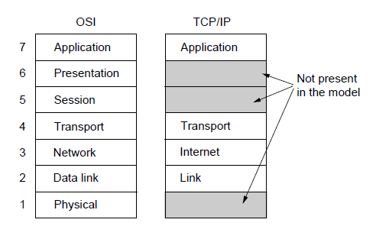
OSI Модел са 7 слојева
Интернационални стандард за повезивање система
  Утицајан, али не превише коришћен у пракси
– Функције потребне кориснику, рад са порукама
– Конверзија за различите репрезентације
– Управљање сесијом
– Достављање сегмената (сегментација, потврђивање)
– Адресирање, рутирање пакета, контрола саобраћаја
– Слање оквира (скупова података)
– Слање битова путем реалних физичких канала
Notes:
CN5E Slides 1-23

Slide 77
Интернет Референтни Модел
Модел са четири слоја заснован на пракси
Апликација – Програми који користе услуге мреже
Транспорт – Задужен за размену података између чворова
Интернет – Слање пакета путем разнородних мрежа
Веза – Физичко слање података путем медијума
Notes:
Write in layer numbers: 7, 4, 3, 2/1

Slide 78
Интернет Референтни Модел (2)
IP слој је најтањи по питању броја протокола
7 Апликација
SMTP
HTTP
RTP
DNS
4 Транспорт
TCP
UDP
3 Интернет
IP
Ethernet
3G
2/1 Веза
и Физички
Cable
DSL
802.11

Slide 79
Организације за стандарде
Неке познатије организације!
  Фокус је на
Орг. | Област | Примери стандарда
ITU | Телекомуникације | G.992, ADSL H.264, MPEG4
IEEE | Комуникације | 802.3, Ethernet 802.11, WiFi
IETF | Интернет | RFC 2616, HTTP/1.1 RFC 1034/1035, DNS
W3C | Веб | HTML5 стандард CSS стандард
Notes:
Table from CN5E slides 1-41

Slide 80
Јединице података у различитим слојевима
Слој | Јединица
Апликативни | Порука
Транспортни | Сегмент
Мрежни | Пакет
Слој везе | Оквир
Физички | Бит
Notes:
Underline new terms segment, packet, frame

Slide 81
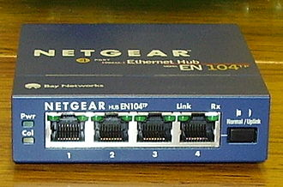
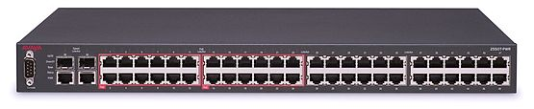
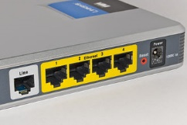
Називи неких уређаја у мрежи
Хаб (разводник)
Понавља физички сигнал на све излазе
Физички
Физички
Свич (скретница)
Усмерава пакете само онима
којима су потребни
Веза
Веза
Рутер (усмеривач)
Усмерава пакете, али
води рачуна и о добрим
путањама
Мрежни
Мрежни
Веза
Веза
Notes:
Underline new terms switch, router

